Slide 1
網際網路基本概念
網際網路基本概念
Internet」從何而來?
網路連線方式
無線上網
Internet 位址
Internet 的服務
認識瀏覽器軟體

Slide 2
網際網路基本概念
「Internet」這個字，事實上是由字根「inter」與「net」這兩個字而來的。
它是由許多個別的、不同的網路連接起來的，也就是說，它是將許多網路相互連接在一起，所構成的超大型網路架構。

Slide 3
「Internet」從何而來？
「Internet」原屬於美國國防部（Department of Defense）的一項計畫，當時這項計畫的名稱稱為「ARPAnet」，最主要的目的是支援美國軍事上的研究，希望可以建立起一個「分散式架構的網路」，避免中央主機遭受破壞。
例如：被轟炸…等所引起的重大損失，以改善當時「集中式網路架構」的缺陷。
因此美國國防部在美國大力推行「ARPAnet計畫」，而這個「ARPAnet」事實上就是「Internet」的前身。

Slide 4
網路連線方式
目前較常見的網路連線方式有：電話撥接上網、ADSL寬頻上網、Cable Modem上網、固接式網路連線、無線上網、…等。
網際網路服務提供者
在家裡要利用電腦上網時，必須先向網際網路服務提供者（Internet Service Provider, ISP）申請一個帳號，帳號申請好後，再進行安裝數據機或ADSL、設定電腦中的各種選項、…等動作，才能順利的連上網際網路。

Slide 5
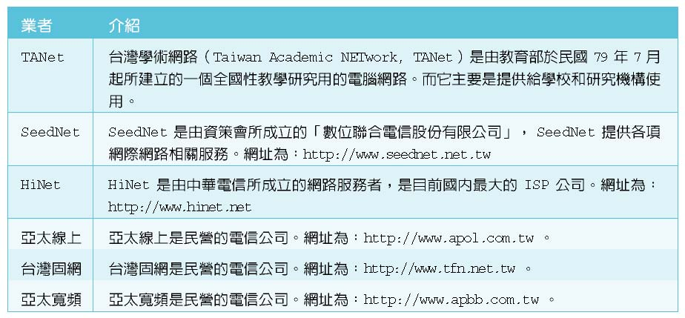
網路連線方式
常見的ISP公司有：台灣的HiNet、SeedNet、…等

Slide 6
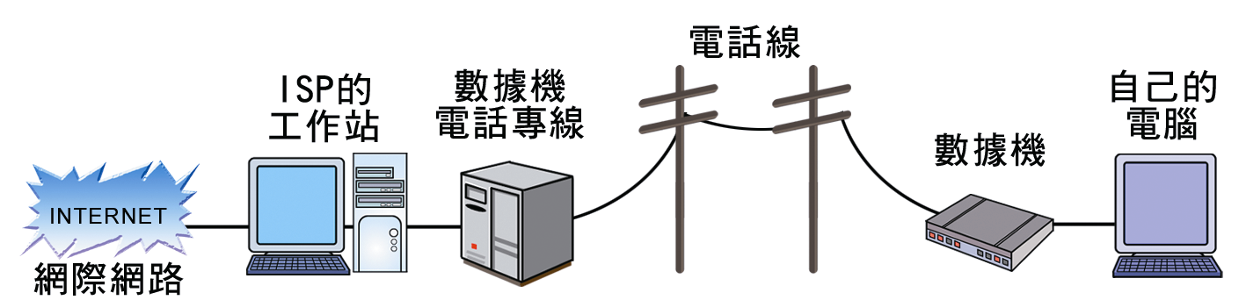
網路連線方式
電話撥接上網
「電話撥接上網」是一種常採用、較普遍使用的上網連線方式。
使用電話撥接上網時，必須具備：個人電腦一部、數據機或數據卡、向ISP業者申請帳號、密碼、郵件位址、電話插孔一個。

Slide 7
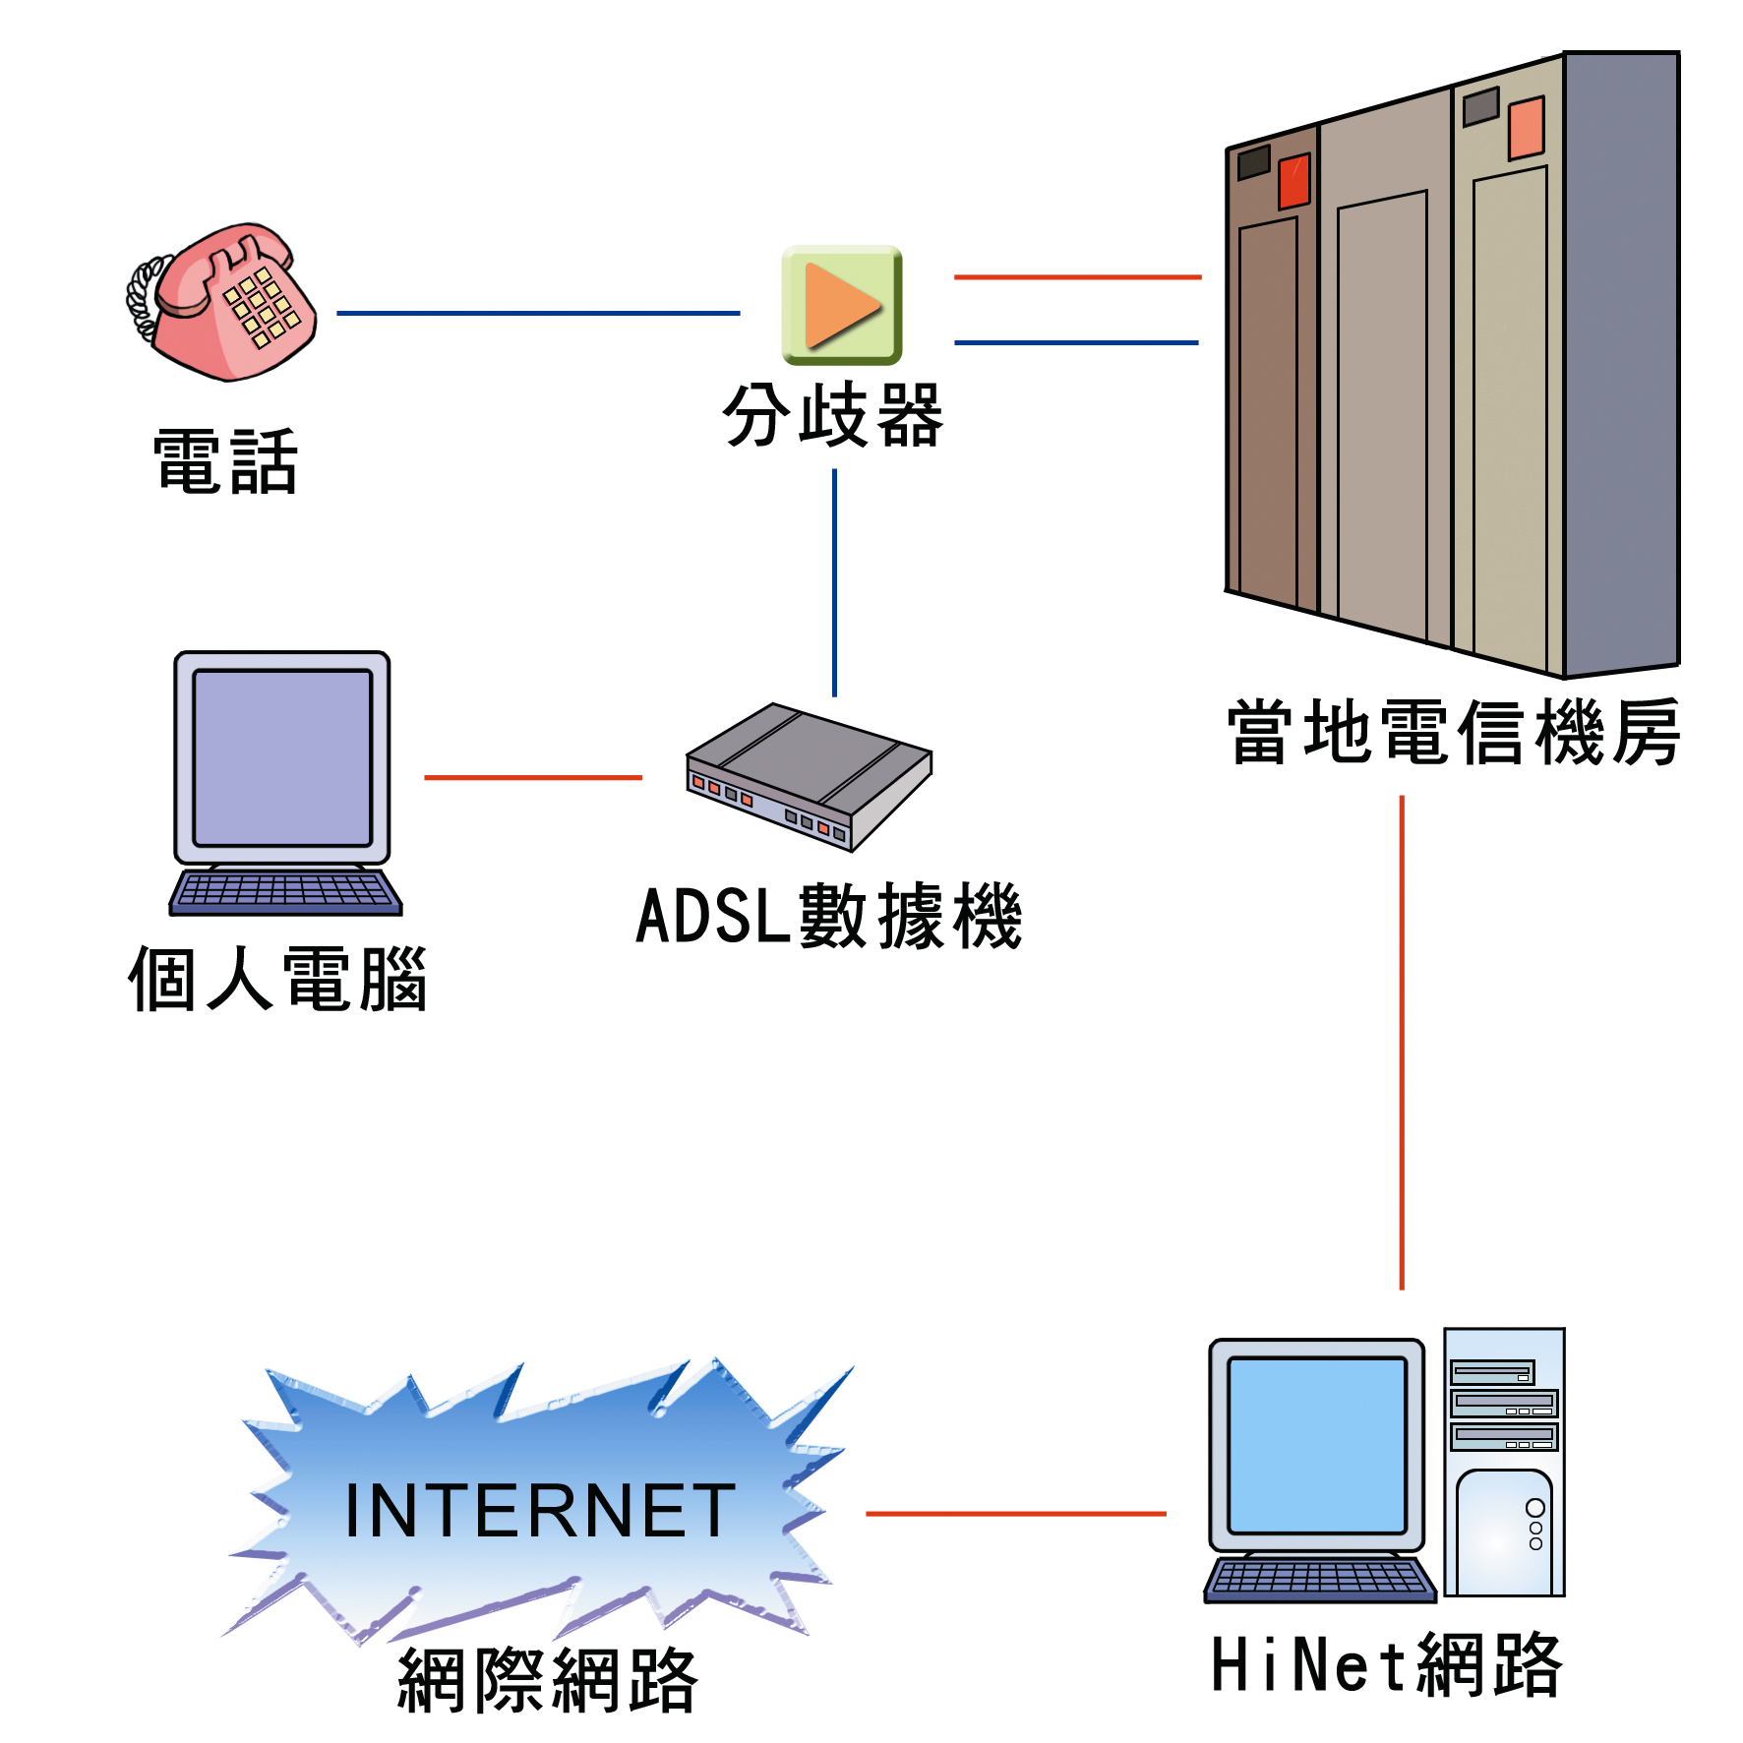
網路連線方式
非對稱數位用戶線路（ADSL）
非對稱數位用戶線路（Asymmetric Digital Subscriber Line, ADSL）上網的方式是藉由「ADSL數據機」，透過現有的電話線路連接至電信局機房，利用先進的通訊技術來提供高速的傳輸，因為其「上傳∕下載」的傳輸速率不相同。
例如：上傳64Kbps/下載512Kbps，因此稱為非對稱式（Asymmetric）。

Slide 8
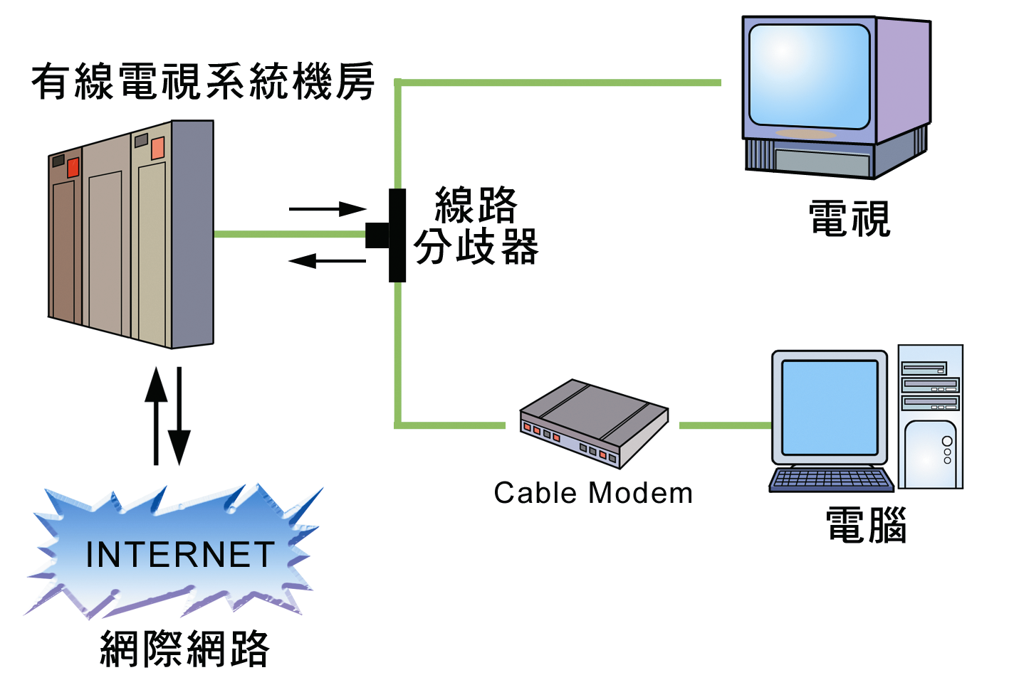
網路連線方式
纜線數據機
纜線數據機（Cable Modem）上網的方式，是透過有線電視業者現有的有線電視纜線線路系統來連接上網的。

Slide 9
無線上網
有了無線網路的發展後，可以不必透過連接網路線，就可以輕鬆地上網、傳送資料、收發E-Mail。
無線區域網路（Wireless Local Area Network, WLAN）
無線區域網路主要是依據IEEE802.11標準所發展出的無線區域網路傳輸標準。它的傳輸速率可達54Mbps，而它的傳輸距離可達100公尺到200公尺。

Slide 10
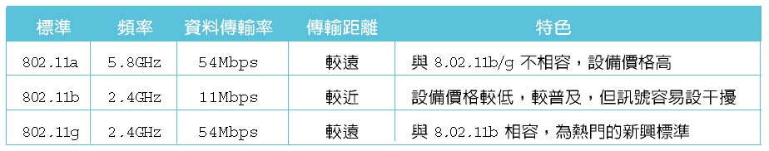
無線上網
IEEE802.11標準又可進一步分為802.11a、802.11b、802.11g，表9-2比較這3種標準之間的差異。
無線個人網路（Wireless Personal Area Network, WPAN）─藍芽
藍芽（Bluetooth）是由Ericsson、IBM、Nokia、Toshiba、3Com、Microsoft、Lucent、Motorola等廠商共同製定的無線通訊標準。

Slide 11
無線上網
藍芽主要的應用：
  筆記型電腦可透過藍芽手機，在任何地點，任何時間都可以方便地連結網際網路，隨時收發E-mail。
  電腦的週邊設備傳輸，例如：無線印表機、無線鍵盤、無線滑鼠、無線喇叭等設備。
  數位相機可透過行動電話做即時資料傳輸，節省時間，方便又有效率。
  筆記型電腦、PDA、行動電話之間資訊的同步更新功能。
  無線語音傳輸功能可省略行動電話與耳機之間的連線。

Slide 12
Internet 位址
在網際網路上的每一部電腦都有特定的「位址」，如此一來，電腦與電腦之間才能夠相互溝通，達到相互傳送訊息的目的，我們也才能在這浩瀚的Internet中，找尋特定的電腦或是資料。
IP位址
網際網路位址（Internet Protocol Address）簡稱為「IP位址」，它是由4組數字所組成，例如：「140.116.23.78」、「168.95.192.1」，這4組數字，都是介於「0」～「255」之間的整數，各部分之間以「小數點」區隔。「IP位址」代表著一台電腦或是主機的位址，就相當於電腦或主機在Internet上的門牌號碼。

Slide 13
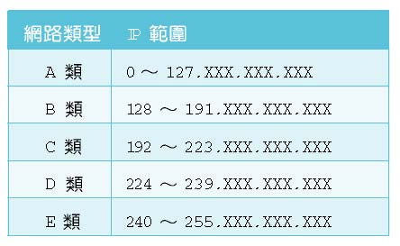
Internet 位址
從 IP位址的第一組位元數值，又可分為A、B、C、D、E五種類型。表9-3列出各網路類型的IP範圍。

Slide 14
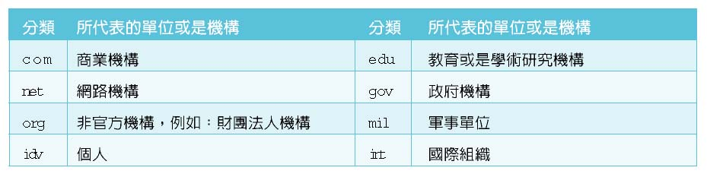
Internet 位址
網域名稱
Internet管理組織另外發展一套與IP相對應的命名方式，一方面可以解決「IP」難記的問題，另一方面可以便於組織有效的管理Internet上所有的IP。這套命名方式是利用一些有意義的名稱，或是具代表性的文字來命名，也就是網域名稱（Domain Name）。

Slide 15
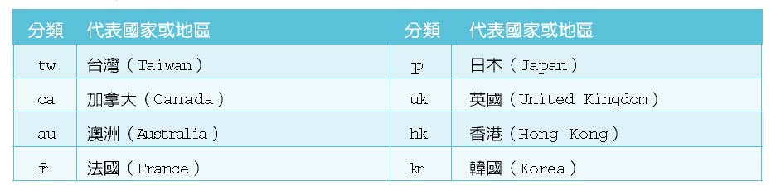
Internet 位址
「網域名稱」是以「階層式」的方式來命名，各部分之間也是以「小數點」作區隔，例如：在「ntu.edu.tw」這個網域名稱中，「tw」代表台灣（國家或地區網域名稱），「edu」代表是教育單位，「ntu」則是代表台灣大學。表9-5列出常見的各國國碼。

Slide 16

Internet 位址
主機名稱：主機名稱通常是依照主機所提供的服務來命名，例如：提供WWW服務的主機名稱即為「www」，而提供FTP服務的主機名稱即為「ftp」。
機構名稱：名稱通常是指公司名稱、學校名稱、政府機關名稱、…等的英文名稱或是英文縮寫，例如：「ntu」即是台灣大學英文名稱的縮寫。
類別名稱：類別名稱是指其機關的性質，如：「edu」代表「教育或是學術研究機構」、「gov」則代表「政府機構」。
國家或地區名稱：每個國家或地區均以此來辨別，例如：英國以「uk」表示，中國大陸以「cn」表示、香港以「hk」表示。

Slide 17
Internet 位址
網站的位址─URL
URL的全名為「Uniform Resource Locator」，中文名稱為「一致性資源定址器」，簡單的解釋，URL是用來指出某一項資源所在位置及存取方式的，也就是所謂的「網址」。
協定名稱：//網域名稱 ：埠號/ 路徑 / 文件檔名
  協定名稱：表示該URL所連結的伺服器主機的服務性質，例如：http指的是WWW服務、ftp是檔案傳輸服務、telnet是遠端登入服務、…等。
  網域名稱：提供服務的主機名稱。
  埠號：是 TCP/IP 網路通訊協定所定義的服務使用連接點，特定的網際網路服務即使用特定的埠號。
  路徑：存放文件的完整路徑。
  文件檔名：檔案的名稱。

Slide 18
Internet的服務
全球資訊網
全球資訊網（World Wide Web, WWW）運用了Hypertext（超文字）的技術，整合了Http、Ftp、News、Gopher、Mail、…等相關的通訊協定，讓伺服器主機在Internet上提供多媒體整合之系統服務，而我們用戶端（Client）只要經由瀏覽器（Browser），就可以欣賞它所提供的圖文影音並茂之資訊，所以「WWW」可以算是一套Internet上的多媒體整合系統。

Slide 19
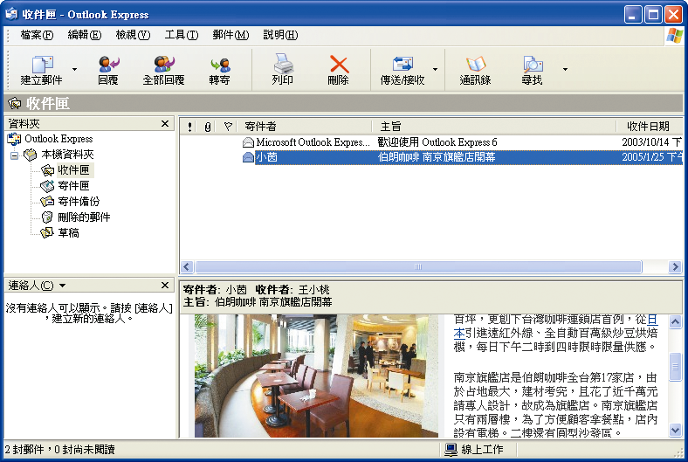
Internet的服務
電子郵件
所謂電子郵件，就是利用電腦網路來進行信件傳遞的功能

Slide 20
Internet的服務
遠端登入
遠端登錄（Telnet）是藉由Telnet的應用軟體，連線登入遠端主機，而經由您在主機所擁有的帳號密碼，直接使用遠端主機的資源，或是執行主機上的基本指令或是程式。
電子佈告欄系統
電子布告欄系統（Bulletin Board System, BBS）是一種使用者藉由終端介面以撥接或是ADSL的方式執行資料傳輸、訊息交換的方式，來達到雙向溝通的軟體系統。

Slide 21
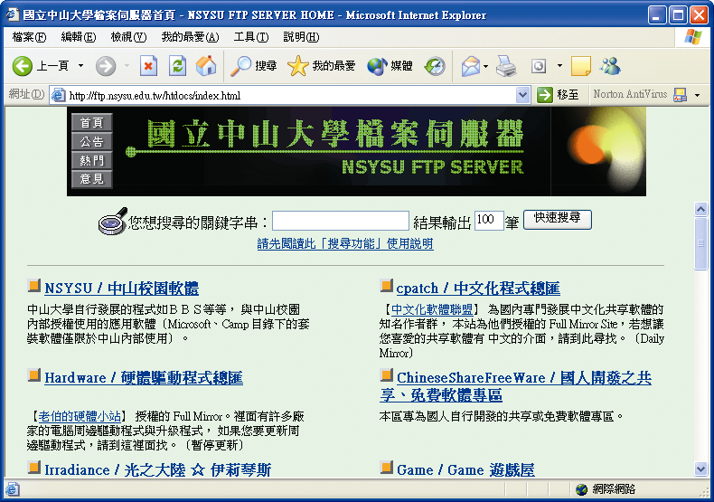
Internet的服務
檔案傳輸協定（FTP）
檔案傳輸協定（File Transfer Protocol, FTP）主要是提供使用者在Internet上「上傳∕下載」檔案，而檔案的內容包羅萬象，包括各式各樣的資料，例如：共享或試用軟體、風景圖片、文件、影片檔案、…等，應有盡有。

Slide 22
Internet的服務
檔案搜尋
檔案搜尋（Archie）可以讓您在FTP中，快速尋找所需檔案或是程式的檢索工具。事實上，網路上有許多免費的或是試用的軟體，都可以合法下載至電腦中使用，而且在「Archie」系統中，您可以藉由輸入「關鍵字串」的方式，來搜尋檔案的所在位置，以方便您可以快速地下載。
新聞論壇
新聞論壇（Netnews）算是一個世界性的電子討論廣場，「新聞論壇」中提供了上萬個新聞討論群組，您可以訂閱您有興趣的新聞論壇，每天您只要上網閱讀新聞文章，新的討論文章就會自動下載到您的電腦上，和分散在各地的人可以透過論壇交換意見、分享訊息，內容包羅萬象。

Slide 23
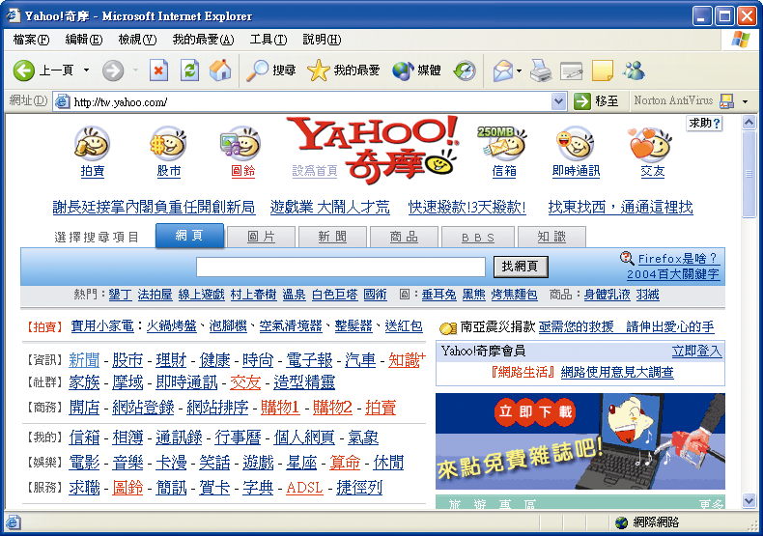
認識瀏覽器軟體
Internet Explorer
Internet Explorer（簡稱IE）是Microsoft的產品，通常此套軟體會在您安裝作業系統時就已安裝完成。

Slide 24
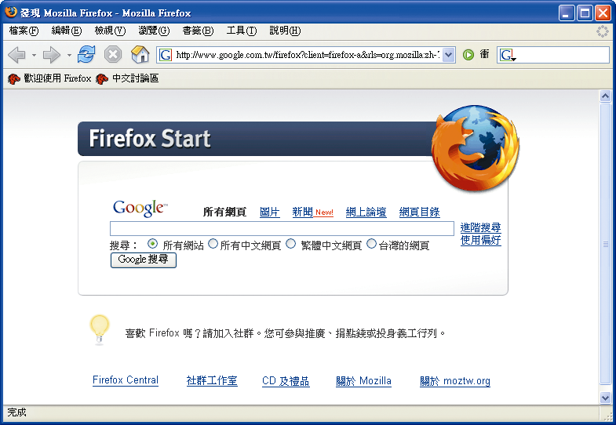
認識瀏覽器軟體
Firefox
Firefox是一套免費的瀏覽器，此套瀏覽器是由美國Mozilla Foundation基金會所開發的。

Slide 25
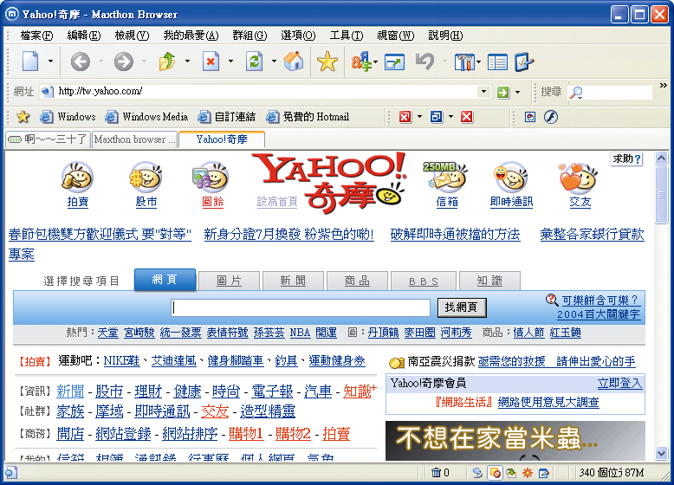
認識瀏覽器軟體
Maxthon
Maxthon也是一套免費的瀏覽器，此套瀏覽器主要是以IE為核心的多功能多視窗瀏覽器。

Slide 26

謝謝聆聽!!

